Slide 1
联系方式
姓名：任庆生
办公室：3-523
E-mail: ren-qs@cs.sjtu.edu.cn

Slide 2
引论

Slide 3
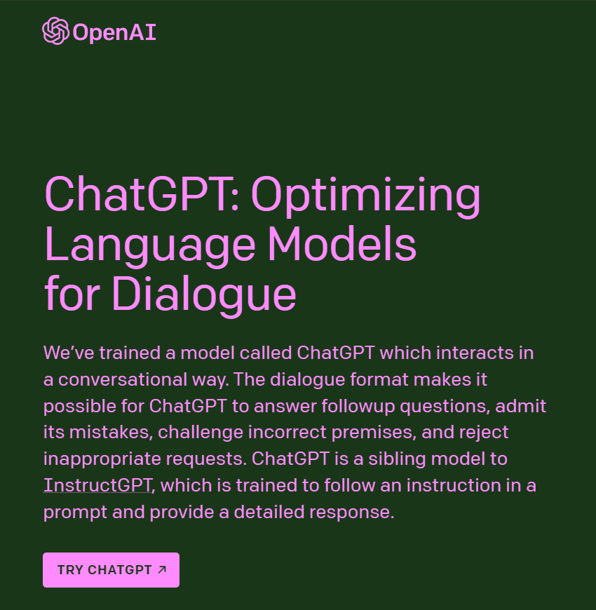

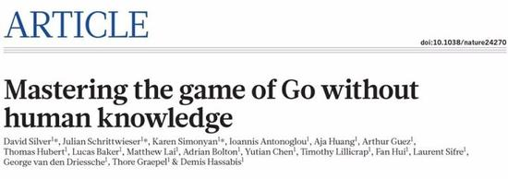
无处不在的算法
求解数学问题（如寻找最大公约数）的一个过程，该过程步骤有限，通常还涉及重复的操作
广义地说，算法是按部就班解决一个问题或完成某个目标的过程。
狭义的算法特指用于规定计算机如何完成给定任务的过程
算法被公认为计算机科学的基石
计算机科学的核心在于研究计算方法与过程的规律，而不仅仅是作为计算工具的计算机本身

Slide 4
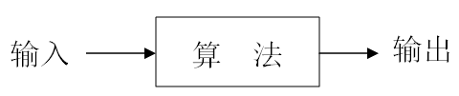
算法基本性质
无论是广义的算法还是狭义的算法，都应满足以下4条性质：
有零个或多个输入；（算法可以没有输入）
至少有一个输出结果；（算法必须要有输出）
构成算法的步骤必须清晰明确；
算法能够在有限时间内完成。

Slide 5
这是一个算法吗
输入：自然数a、b
输出：a、b的最大公约数
步骤：
1）令r为a / b所得余数，即r=a%b
2）若r = 0，则算法结束，b即为答案；否则置a=b，b=r，转到第1步。
输入：青菜，香菇，油，盐
输出：香菇炒青菜
步骤：
1）青菜洗净掰开。
2）香菇洗净切小片。
3）锅内放油，将香菇煸炒半分钟。
4）倒入青菜大火煸炒。
5）青菜变软的时候即可调入适量盐，翻炒均匀即可。

Slide 6
算法与编程
一台计算机可接受的指令应是定义明确、长度有限的基本操作序列。将通常的命令转换为计算机可以理解的指令是一个困难的过程，该过程就是编程。
程序是算法用某种程序设计语言的具体体现，可以在计算机上运行，而且还可以不满足算法的第四条限制，即时间有限性。
例：银行ATM机上运行的程序就是一个在无限循环中执行的程序，不会自动结束。但是其执行的各项任务都是由系统中的一个子程序根据某个特定算法实现的，如查询、取款等，每一个子程序得到结果后便会终止。

Slide 7
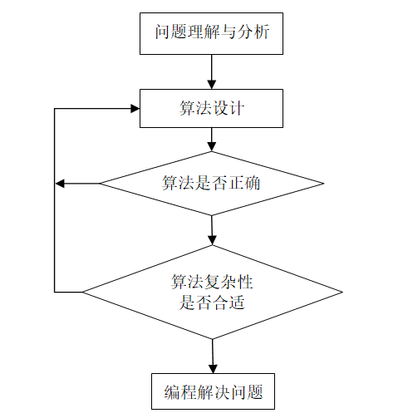
基于计算机的问题求解过程
Notes:
OpenAI 在 2020 年发布的 GPT-3 的参数量达到了 1750 亿，是它的前身 GPT-2 的一百多倍，其表现远超此前的任何自然语言处理模型。
高昂的代价：GPT-3 训练的硬件和电力成本高达 1200 万美元。根据一项 2021 年 4 月发表在预印本文献库 arXiv 的研究，GPT-3 在训练过程中消耗了 1287 兆瓦时电力，产生了 552 吨的碳排放，相当于一辆汽车 120 年的排放量。

Slide 8
Programming = algorithm + data structure + language

Slide 9
Programming = algorithm + data structure + language
MCDXLVIII+DCCCXII=?

Slide 10
Programming = algorithm + data structure + language
MCDXLVIII+DCCCXII=?
1448+812=?

Slide 11
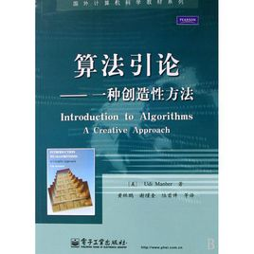
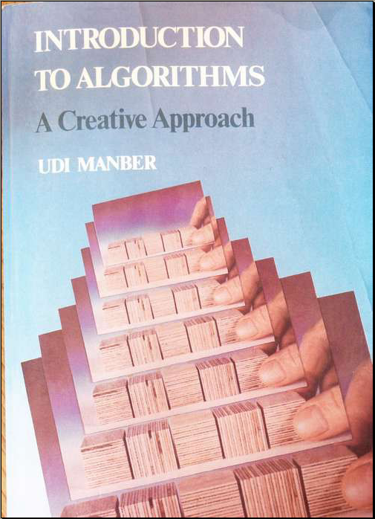
参考书
Udi Manber, Introduction to Algorithms: A Creative Approach
算法引论：一种创造性方法，电子工业出版社，2005
M H Alsuwaiyel, Algorithm design technique and analysis, World Scientific, 1999
Alfred V Aho, John E Hopcroft, Jeffery D Ullman, The design and analysis of computer algorithms, Addison-Wesley, 1974
Thomas H Cormen, Charles E Leiserson, Ronald L Rivest, Clifford Stein, Introduction to algorithms (second edition), MIT, 2001
……

Slide 12
特点－－数学归纳法
核心：对证明数学定理的过程和设计算法的过程进行类比。
数学归纳法原理：若对于相对较小的命题实例成立可以导出较大的命题实例成立，则对所有实例来说命题都是成立的
算法设计的基本思想：从简单到复杂
算法设计：如何将简单问题的解扩充为较大问题的解。讨论如何加强归纳假设、如何更精明地选择归纳序列，如何应用双重归纳和反向归纳等。
特点：1）收集了许多似乎无关的算法设计技术并归类于一个框架之下；2）将已知的数学证明技术应用于算法设计。
缺点：不是一种通用的方法

Slide 13
算法描述－－伪代码
求两个自然数a和b的最大公约数(设a>b)
#include <iostream>
using namespace std;
int main() {
int a,b,r=1;
cout<<"Input two positive integer numbers:";
cin>>a>>b;
while (r>0) {
r=a%b;
a=b;
b=r;
}
cout<<"The result is:"<<a<<endl;
return 0;
}
输入：自然数a、b
输出：a、b的最大公约数
步骤：
1）r=1
2）while r>0
3） r=a%b
4） a=b
5） b=r
6）endwhile
7）输出a

Slide 14
算法描述－－伪代码
目的：加强算法的形象描述。
未进行太多的优化，也不推荐直接使用它们。在许多情况下有意不包括优化版本，因为这可能会引入额外的复杂性，使注意力离开算法的主要思想。有时也不详细解释如何将算法思想转换为程序，这种转换有时是显然的有时却不是。
课程的侧重点在于算法设计的原理。必须了解算法背后的原理，必须知道如何应用它们，当然更重要的是，何时应用它们。

Slide 15
如何学好这门课
多看 多练 多想

Slide 16
内容
第1章 引言
第3章 算法分析
第5章 基于归纳的算法设计
第7章 图算法
第9章 代数和数值算法
第11章 NP完全问题
第2章 数学归纳法
第4章 数据结构
第6章 序列和集合的算法
第8章 几何算法
第10章 归约
第12章 并行算法
了解算法 创造算法

Slide 17
homework
理论：Canvas
不补交
待定部分

